Slide 1
第十二课 徐悲鸿的故事
中文（小学）第八册 · 统编教学课件

Slide 2
一、 课前导学与生字词
走近大师，扫清字词障碍

Slide 3


生字新词认读
重点生字
词语释义
悲 (bēi)：悲痛、悲鸿
鸿 (hóng)：鸿雁、徐悲鸿
涛 (tāo)：波涛、汹涌
凑 (còu)：凑合、凑齐
扬眉吐气：形容受够了压迫的人感到舒畅、扬起眉毛吐出怨气。
所向披靡：比喻力量所到之处，一切障碍都被扫除。
奋发图强：振作精神，谋求强盛。

Slide 4
二、 课文背景与走近徐悲鸿
了解杰出的爱国画家

Slide 5
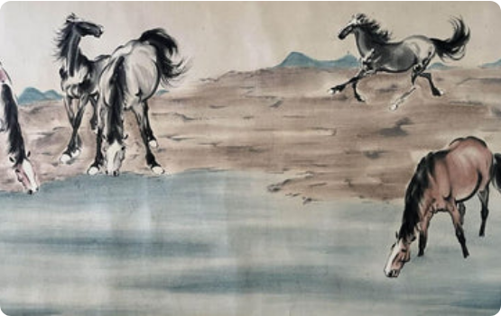
走近杰出的画家徐悲鸿
徐悲鸿（1895—1953），我国杰出的画家、美术教育家。
他擅长画马、人物、花鸟，尤以奔马闻名于世。
他一生致力于中国画的革新，融汇中西，被誉为“中国现代美术之父”。
他的作品充满强烈的爱国主义精神与民族气节。

Slide 6
三、 课文精读与核心情节
体会外国学生的狂妄与徐悲鸿的反击

Slide 7






故事发展脉络
起因
经过
结果
在异国他乡的画展上，外国学生傲慢挑衅，出言侮辱中国留学生。
徐悲鸿挺身而出，立下誓言，要用实力让对方折服并为祖国争光。
徐悲鸿刻苦作画，画作震惊画坛，外国学生不得不承认错误并敬佩不已。

Slide 8
重点情节深入探究
外国学生的挑衅：“别以为到了巴黎，就成了真正的艺术家，中国人就是到巴黎深造，也成不了大气候！”—折射出当时的弱国地位和西方人的偏见。
徐悲鸿的回应：他没有用言语争吵，而是斩钉截铁地回答：“先生，你不是说中国人的画不成材吗？那咱们就比一比！我代表我的祖国，你代表你的国家，看谁能取得最后的胜利！”
展现出的精神：不卑不亢、自强不息、为国争光的强烈爱国情怀。

Slide 9
四、 核心精神与主题升华
感受中华民族的浩然正气

Slide 10
经典语录与主题思考
“人不可有傲气，但不可无傲骨。”
—— 徐悲鸿
我们要学习徐悲鸿先生将个人命运与祖国尊严紧密结合的高尚品质，奋发图强，为中华民族的伟大复兴而努力读书。

Slide 11

课堂小结与课后作业
课堂小结
课后作业
本文记叙了我国著名画家徐悲鸿在巴黎留学期间，面对外国学生的挑衅，用惊人的才华和杰出的作品为祖国赢得荣誉的故事，赞扬了徐悲鸿强烈的爱国主义精神。
1. 抄写本课生字词并熟练组词。
2. 有感情地朗读课文，将徐悲鸿反驳外国学生的话语背诵下来。
3. 搜集并了解徐悲鸿的另一幅代表作及背后的故事。

Slide 12
谢谢观看！
祝同学们学习进步，天天向上。

Slide 13

Image Sources
https://www.tallengestore.com/cdn/shop/files/HorsesDrinkingWater-XuBeihong-ChineseArtPainting_large.jpg?v=1696260482
Source: www.tallengestore.com

